Slide 1
Mayoz Bölünme

Slide 2
MAYOZ BÖLÜNME:
Genetik özelliklerin karışması tür içindeki çeşitlenmeleri, kalıtsal özelliklerin nakli mayoz bölünme ile gerçekleşir.
Tüm yüksek organizasyonlu bitkiler ve hayvanlar eşeysel olarak çoğalırlar.
Erkek ve dişi üreme hücreleri döllenmiş yumurtayı yani zigotu oluşturur.
Zigottan da oğul hücreler meydana gelir.

Slide 3
Döllenmenin en önemli olayı karyogami dir.
Karyogami; her iki hücre çekirdeğinin birleşmesidir.
Zigotta 2n kromozom vardır. eşey hücrelerinde kromozom sayısı yarıya indirgenmiş yani haploid dir.
Böylece kromozom sayısının dölden döle iki katına çıkması engellenmiş olur.
Diploid kromozom sayısının yarıya indirgenmesi mayoz bölünme ile olur.
Buna redüksiyon bölünmesi (indirgenme) de denir.

Slide 4
Mayoz üç önemli etkiye sahiptir. Bunlar;
a-)Krossing over ile kromozom değişimi
b-)Homolog kromozomların rastlantısal dağılımı ile genom un değişmesi
c-)Kromozom sayısının yarıya inmesi.

Slide 5
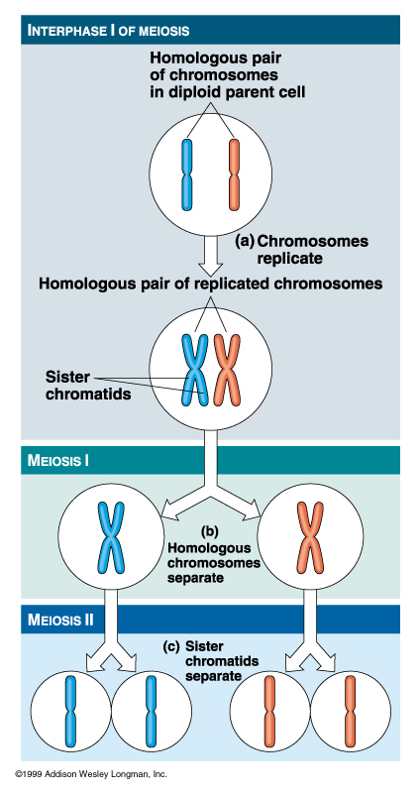
MAYOZ
İki kısımdır:
Mayoz I:
  homologların ayrılması
Mayoz II:
  Kardeş kromozomların kromatidlere ayrılması

